Slide 1

SENADO FEDERAL
Audiência Pública sobre
Adoção e Incentivo à
Eletromobilidade no Brasil
Brasília
Dia 21 de junho de 2023- 11h
Ala das Comissões do Senado Federal

Slide 2

SOBRE A ABVE
A ABVE é uma entidade criada para apoiar o desenvolvimento do mercado de veículos elétricos no Brasil.
A missão institucional da ABVE é promover o transporte limpo e eficiente de pessoas e de carga, em benefício do bem-estar da população e do meio ambiente.
Os associados da ABVE dividem-se em seis segmentos. São empresas brasileiras e multinacionais de capital estrangeiro. Indústrias de veículos e componentes, empresas de tecnologia e prestação de serviços, firmas grandes, médias, pequenas e start ups.
Juntas, elas recobrem toda a cadeia produtiva da eletromobilidade no Brasil e estão na linha de frente dos investimentos, da inovação tecnológica e da geração de empregos qualificados para a indústria brasileira.
O crescimento do número de associados da ABVE atesta o crescimento da eletromobilidade no Brasil.
Em abril de 2020, a ABVE tinha 42 associados. Hoje, tem 118 – e pelo menos mais uma dúzia em processo de filiação.

Slide 3

CONSELHO DIRETOR
RICARDO BASTOS
Presidente do Conselho Diretor (Great Wall Motor)
CONSELHEIROS
Carlos Augusto S. Roma – Infraestrutura (TB Green)
Davi Bertoncello – Infraestrutura (Tupinambá)
Diogo Seixas – Infraestrutura (NeoCharge)
Evandro Mendes – Infraestrutura (Electricus)
Flamínio Fichmann – Mobilidade Urbana (Projeto 34)
Gustavo Tanure – Infraestrutura (EZVolt)
Henrique Antunes - Leves (BYD)
Iêda de Oliveira – Veículos Pesados (Eletra)
Juliano Mendes – Componentes (Grupo Moura)
Marcelo Teixeira – Veículos Leves (Nissan)
Márcio Severine – Infraestrutura (Pontoon)
Nayara Esteves – Veículos Levíssimos (MS Eletric)
Paulo Antunes – Infraestrutura (Siemens)
Paulo Maisonnave – Infraestrutura (Enel X Way)
Pedro Schaan – Infraestrutura (Zletric)
Rodrigo Vicentini – Componentes (KeySight)
Rui Almeida – Veículos Levíssimos (Riba Brasil)
Valter Luiz Knihs – Componentes (WEG)

Slide 4



































VEÍCULOS PESADOS
• Arrow •Eletra • Geotab • Giaffone • Marcopolo • r2f• TEVX/Higer • XCMG
VEÍCULOS LEVES
Alpha Seis • BYD • Ford • General Motors • GWM • Localiza •Nissan •Osten Fleet •Porsche •RDX Urban •Veloe •Volvo •Webridge • 99App
VEÍCULOS LEVÍSSIMOS
Bashi Motors • Bee • BR Mobility • Cicloway • Compact Car • Davinci • Drop Board • Eletricz • E-Motors • Fusco • Hitech • Lev • MS Eletric
•MUUV •Riba Brasil •Watts

Slide 5






























COMPONENTES
• Amphenol • Atlas Power • BorgWarner •Bosch •Brose •Clamper •Cummins •Elkem •Energy Source • FEV • Globalbat •Harting • Hydro • Keyshight • Knorr-Bremse • Magna • Moura • Novellis • Ormazabal • Re-Teck •Tecumseh • Termomecânica • Texas •TTI •WEG •Weidmüller
MOBILIDADE URBANA
•Aerom • Amazon • Mobye •Projeto 34

Slide 6



















































INFRAESTRUTURA
• ABB • Athon • Boxcharge • Copel •Delta •Echoenergia • EDP • E-Drive • Effix • Elev • Electric Mobility Brasil • Electricus
• Eletrobras • Enel X Way • Engie • E-Wolf • EZVolt • Fronius • Go Electric • GreenV • GreenYellow • InCharge • IMS • Intelbras • Ipper.Solar • ITP • MES Eventos • Move • Nansen • NeoCharge • Neoenergia • Pontoon • Posto Elétrico • Power2Go • Raízen • Recar • Ser Energia Solar • Siemens • Spott • TB Green • Tellus Power Green • Triskel • Tupinambá • Valencia Energia •Vehya • Voltbras • Voolta • Wecharge • Zletric • Zuuz • ZZ2

Slide 7



PLANO NACIONAL DE ELETROMOBILIDADE
Diretrizes para estimular o mercado de veículos eletrificados no Brasil
• Mapear o cenário e os drivers que levarão à eletrificação veicular no Brasil.
• Formular estratégia para inserção do País na rota da eletromobilidade.
• Desenvolver propostas de políticas públicas nos três níveis de governo.
• Plataforma de debate sobre o tema no Governo Federal.
• Aperfeiçoamento do Rota 2030.
Grupos de trabalho:
1. Viabilidade econômica e planejamento.
2. Acumuladores/baterias.
3. Infraestrutura e regulamentação de energia.
4. Regulamentação de produto.
5. Cadeia produtiva e capacitação.
6. Regulação de Levíssimos.

Slide 8

PRIORIDADES LEVES
1. Aprofundar políticas públicas para promover a eletromobilidade no Brasil para dobrar o número de emplacamentos de veículos eletrificados a cada dois anos.
2. Segurança e previsibilidade para o desenvolvimento da eletromobilidade no Brasil, evitando-se mudanças das regras de Imposto de Importação de veículos elétricos e híbridos, até 2025, com o objetivo de consolidar o mercado, gerar escala e, assim, viabilizar investimentos industriais na produção local.
3. Promover a desoneração temporária do IPVA para proprietários de VEs durante cinco anos.
4. Criar no Brasil, em conjunto com Inmetro e outros órgãos governamentais a base tecnológica necessária para aferição da autonomia dos veículos elétricos e híbrido em circulação no país, em condições reais.
5. Manter as empresas em sintonia com o desenvolvimento automotivo internacional e o Protocolo de Paris, com vistas a ampliar a competitividade dos produtos fabricados no país.

Slide 9
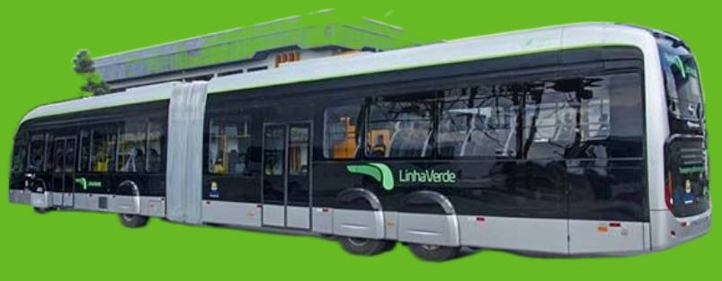
PRIORIDADES PESADOS
1. Promover a inclusão de frotas de veículos elétricos nos Planos
de Mobilidade das cidades brasileiras e de frotas públicas para as municipalidades e estados, com apoio de fundos nacionais, internacionais
e de inovação.
2. Incentivar a conversão de veículos a combustão para veículos elétricos, como forma de acelerar a eletrificação e dar uma segunda vida sustentável
às frotas a diesel.
3. Linhas de financiamento a longo prazo, com taxas acessíveis,
para a eletromobilidade no transporte de passageiros e carga.
4. Criar mecanismos de difusão de conhecimento técnico e operacional
para as cidades e operadores de transporte.
5. Incentivar a produção nacional de veículos elétricos e híbridos, gerando conhecimento e empregos no país.

Slide 10

PRIORIDADES COMPONENTES
1. Garantir que fundos de inovação sejam usados para projetos de desenvolvimento local, de frotas-piloto de veículos eletrificados e de respectivas infraestruturas (recarga elétrica e comunicação entre sistemas).
2. Apoiar o desenvolvimento de políticas de adensamento da cadeia produtiva de powetrain, sistemas de armazenamento de energia e eletrônica avançada para veículos eletrificados e respectivas infraestruturas.
3. Apoiar o mapeamento da cadeia produtiva do setor de Componentes para a mobilidade elétrica no Brasil, por meio das agências governamentais de pesquisa e planejamento.

Slide 11
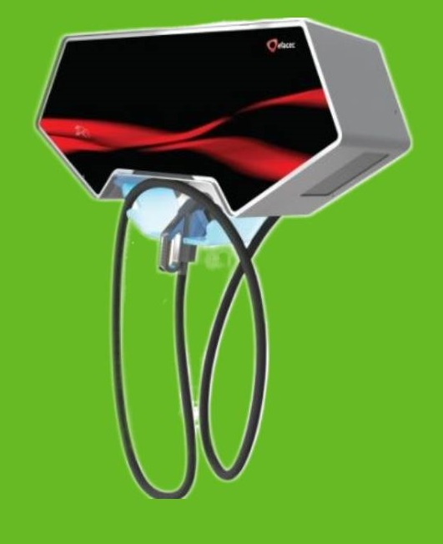
PRIORIDADES INFRAESTRUTURA
1. Estudo e proposta de políticas públicas para uso de energia limpa
no carregamento de veículos pesados e mobilidade compartilhada
nas grandes cidades brasileiras, com veículos elétricos leves e levíssimos.
2. Proposta de política pública para recarga nos transportes de longa distância (entre diferentes Estados e distribuidoras de energia), considerando análise
de logística de transporte entre estados, variações estaduais de tributação, custo de fio etc.
3. Apoio a projetos de estrutura de recarga para todos os tipos de veículos (carga, ônibus, transporte individual).
4. Apoio ao compartilhamento de veículos leves e levíssimos.
5. Iniciativas para integração das redes de recarga elétrica de veículos
nas estradas e centros urbanos.

Slide 12
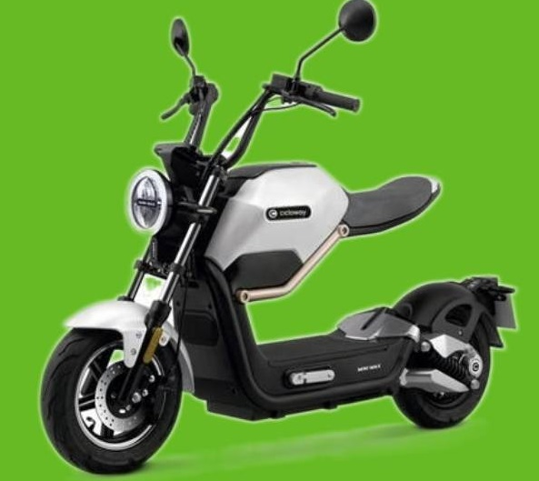
PRIORIDADES LEVÍSSIMOS
1. Categorização dos veículos da categoria L1 a L7 (redefinição e inclusão
de veículos), tomando a União Europeia como base, a exemplo de outras normas seguidas pelo Contran.
2. Reclassificação das NCMs de Levíssimos elétricos por tipo de veículo e potência de motores.
3. Redução dos impostos tanto de importação de veículos elétricos da categoria L1 a L7 de 20% para zero por cinco anos.
4. Redução da alíquota de IPI de 35% para 7%, equiparando os levíssimos elétricos aos veículos leves flex 1.0, por critério de eficiência energética.
5. Programa de inserção de geração de renda e inserção de profissionais
de baixa renda por meio de veículos elétricos levíssimos,
com linhas de crédito especificas.

Slide 13
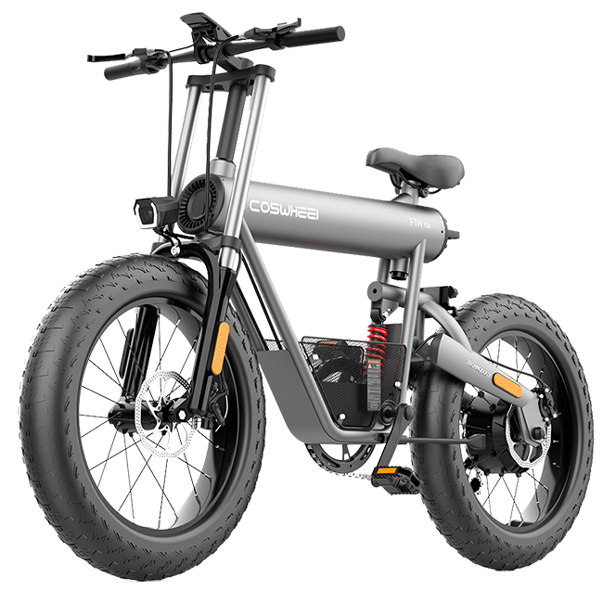
PRIORIDADES MOBILIDADE URBANA
1. Apoio a projetos de infraestrutura de recarga para veículos elétricos
das regiões centrais das cidades, nos terminais, estações e Polos Geradores
de Tráfego (PGTs).
2. Incentivos a projetos de transporte de carga com veículos elétricos
nas regiões centrais.
3. Apoio à integração intermodal, com prioridade para veículos elétricos
e híbridos: BRT/ônibus/carro/aplicativos/bike/a pé.
4. Matriz limpa: projetos de mobilidade com geração de energia solar.
5-Incentivo para adoção de frotas elétricas pelos aplicativos de transporte urbano compartilhado.
6. Apoio à regulamentação inteligente de veículos elétricos levíssimos nas cidades, compatibilizando a segurança de pedestres e usuários à viabilidade dos novos modais.

Slide 14

OBRIGADO!
abve@abve.org.br
55-11-98163-2931
55-11-99235-5200
www.abve.org.br

